Slide 1
Муниципальное дошкольное образовательное учреждение
«МДОУ «Детский сад №112», группа № 10 «Колокольчики».
#Играем и повторяем.
«Правила безопасности»
Подготовили педагоги группы № 10:
Горюнова В.А. / учитель – дефектолог
Коломоец Н.В. / воспитатель
Кисса О.Н. / воспитатель
г. Ярославль 2020 год

Slide 2
Правила игры.
В данных играх надо:
Внимательно посмотреть и рассказать про сюжет, изображающий определённое правило безопасного поведения на картинках.
Объединить их в одну общую группу, а затем назвать лишнюю картинку.
Объяснить, какому правилу безопасности она относится.

Slide 3
Не играй с острыми предметами!
Правила безопасности
Хочу напомнить всем, друзья: что с огнём играть нельзя !!!
Нельзя запускать фейерверки без взрослых !
Не забывай правила безопасности на водоёмах!
Есть в квартире много скляночек, разных тюбиков и баночек. Пасты и таблеточки в рот тащить не надо, деточки – отравленье обеспечено и здоровье изувечено! !
Выйдешь на балкон – так знай: там на стулья не вставай ! На перила не взбирайся, низко не перегибайся!
Ты, малыш, запомнить должен: будь с розеткой осторожен! С ней никак нельзя играть, гвоздики в неё совать.
Дело кончится бедой – ток в розетке очень злой !!!
Если в дверь звонит звонок – посмотри сперва в глазок, кто пришёл к тебе, узнай, но чужим не открывай. Если в дверь начнут ломиться – то звони скорей в полицию.

Slide 4
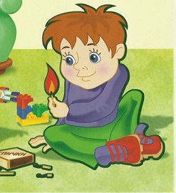
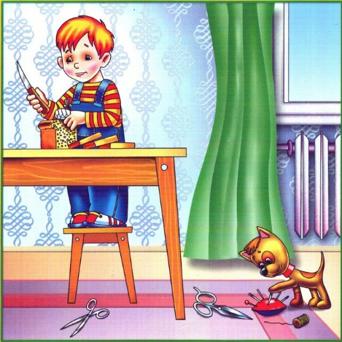
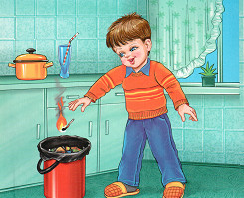
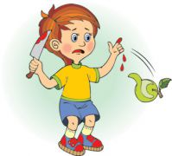
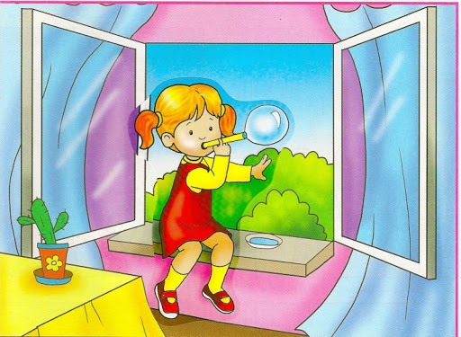
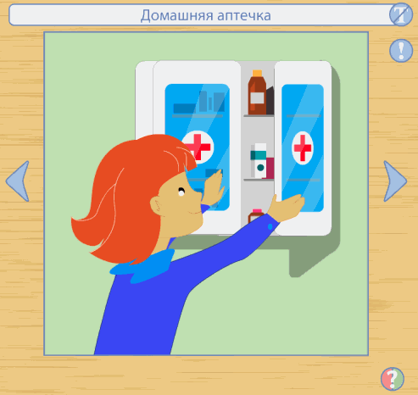
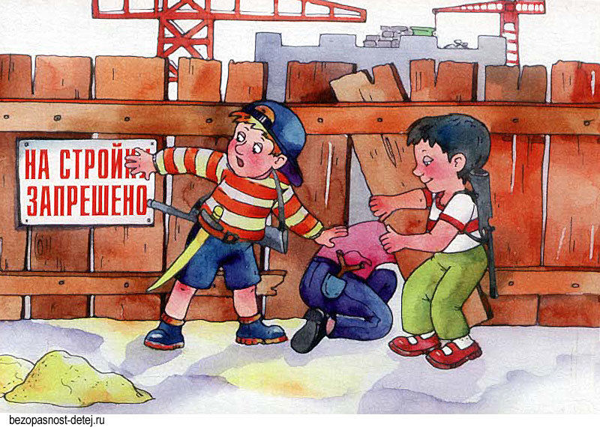
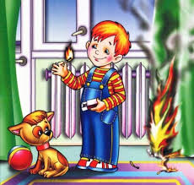
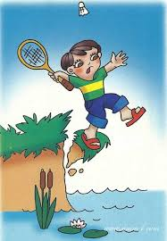
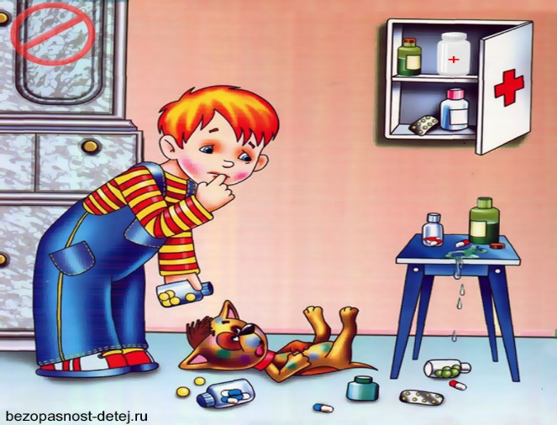
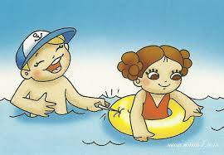
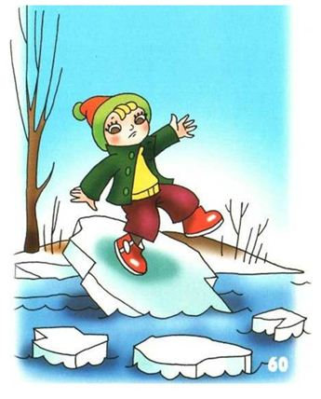
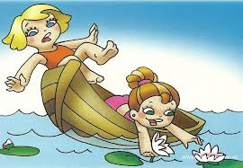

Slide 5
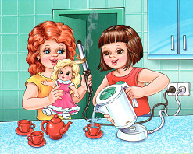
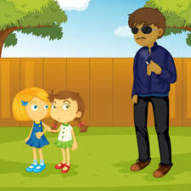
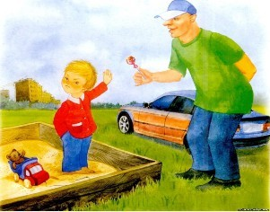
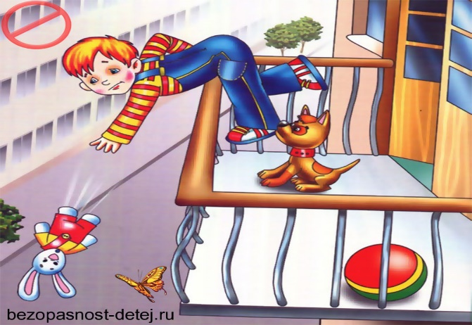
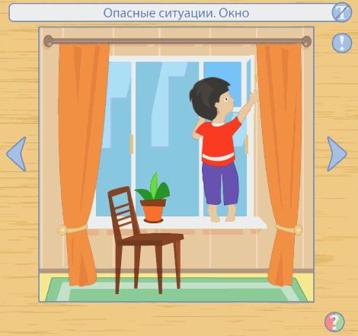
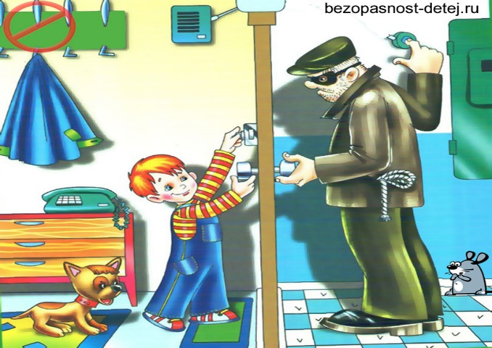
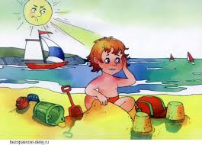
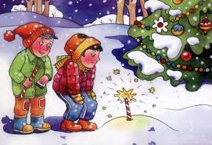
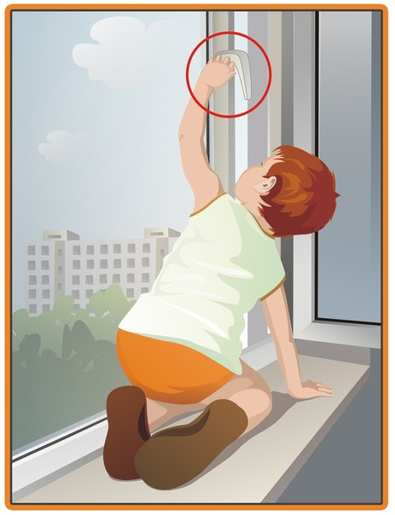
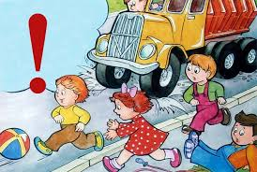
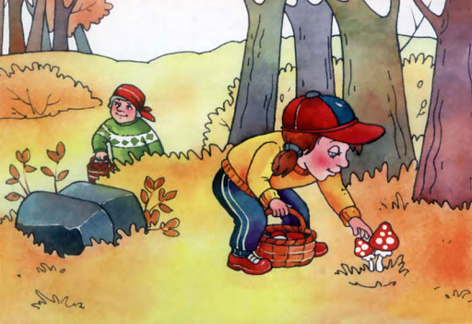
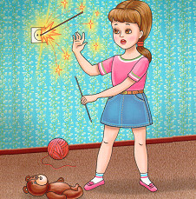
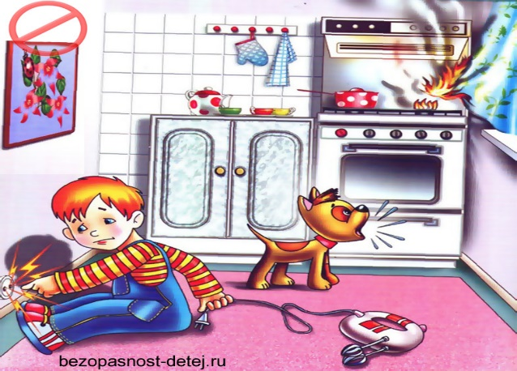
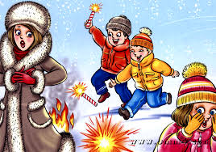
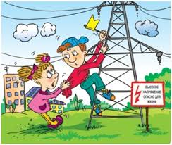

Slide 6
Вариант №1:
Внимательно посмотреть и выбрать определённое правило безопасного и опасного поведения на картинках.
Вариант №2:
Внимательно посмотреть и сказать определённое правило безопасного и опасного поведения на картинках.
Обозначить сюжет зелёной фишкой - правильное поведение, красной – неправильное поведение.
Вариант №3: Внимательно посмотреть и рассказать про сюжет, изображающий определённое правило безопасного и опасного поведения на картинках; Разложить на цветные панно (красный – неправильно, зелёный – правильно).

